Slide 1
Perus iconit ja niiden selitykset

Slide 2
PC
Kytkin
Reititin
Palvelin
AP tukiasema
Palomuuri
Modeemi / reitti ulkoverkkoon

Slide 3
Kopiokone
Tulostin
Kamera

Slide 4
PC
Verkkoon kytketty laite, joka liikennöi lähiverkkoon tai verkosta ulospäin.
Tyypillisesti kytkettynä vain yhteen verkkoon (VLAN)

Slide 5
Palvelin
Laite, joka tuottaa lähiverkkoon tai internettiin palveluita.
Tyypillisesti tähän käyttötarkoitukseen hankittua laitteistoa, eikä käytetä muuhun kuin siihen käyttötarkoitukseen kuin on suunniteltu (ei työasemakäyttöä).
Voi olla kytketty yhteen tai useampaan verkkoon (Vlan tagget)

Slide 6
Kytkin 1/2
Tuottaa verkkokytkentäpisteitä eli mahdollisuuden kytkeä PC, palvelimia ja Wlantukiasemia lähiverkkoon.
Tyypillisesti kaikki uudet kytkimet ovat hallittavia ja ohjelmoitavia.
Pystyy tarjoamaan yhtä tai useampaa verkkoa (VLAN)
Periaatteellisesti kytkin toimii vain MAC tasolla eli OSI Level 2 tasolla (L2)

Slide 7
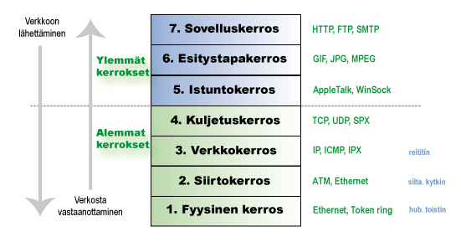
Kytkin 2/2
Käytännössä suurin nyt myynnissä olevista kytkimistä on monitasokytkimiä (Multilayer switch), jotka pystyvät toimimaan muillakin tasoilla.
Kytkin ei voi tarjota palveluita verkkoon kuten NAT tai DHCP
Voi tarjota Quality of Service
(QoS)

Slide 8
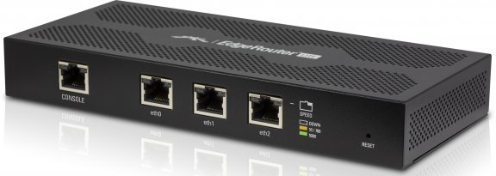
Reititin
Kytketty WAN (Internetin) ja lähiverkon välille (LAN)
Ei tyypillisesti sisällä ”useita portteja” vaan tarjoaa palveluita lähiverkkoon.
Tyypilliset palvelut ovat NAT, DHCP ja DNS

Slide 9
Palomuuri
Voi olla sisällytetty toiseen laitteeseen kuten Reitittimeen tai erilliseen fyysiseen laitteeseen. Voi myös olla PC:lla tai palvelimella ohjelmallisena.
Voi suodattaa haitallisia paketteja, sulkea/avata portteja ja tuottaa palveluita

Slide 10
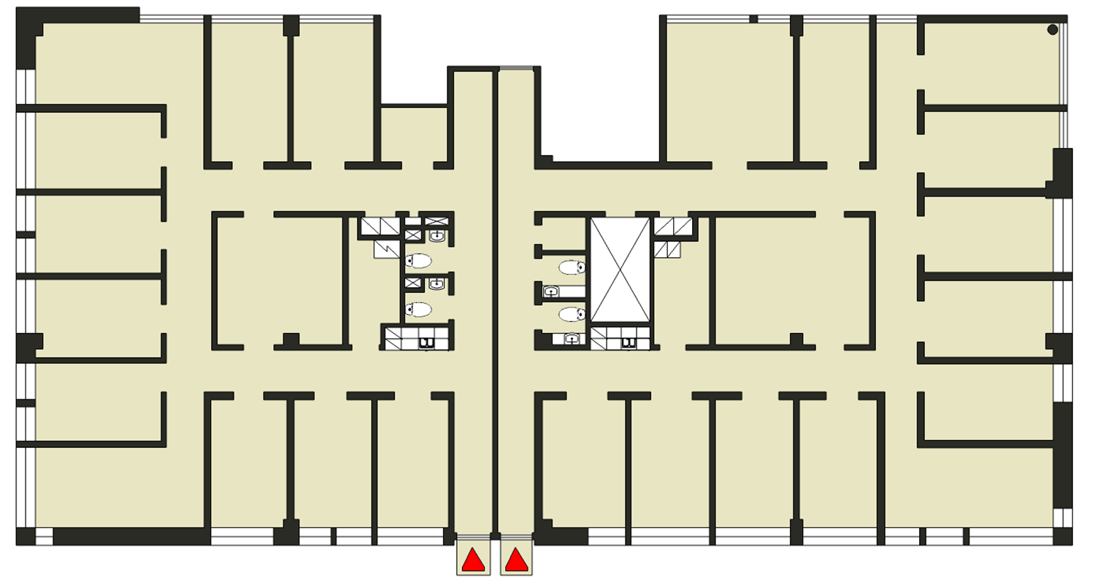
1
11
6
6
11
1

